Slide 1
章引言
相等关系和不等关系是数学中最基本的数量关系，我们可以利用相等关系、不等关系构建方程、不等式，再通过方程、不等式解决数学内外的各种问题。在初中，我们已学过一次函数与方程、不等式，还学过二次函数与一元二次方程，知道方程 (组)不等式与函数之间具有内在联系，可以用函数的观点把它们统起来，这是数学知识的联系性与整体性的体现.
本章将在初中学习的基础上，通过具体实例理解不等式，认识不等关系和不等式的意义与价值;在梳理等式性质的基础上，通过类比，研究不等式的性质，并利用这些性质研究一类重要不等式一类基本不等式;通过从实际情境中抽象一元二次不等式的过程，了解一元二次不等式的现实意义，理解一元二次不等式的概念，并像利用一次函数、方程和不等式的关系解决一元一次不等式的问题那样，利用二次函数、方程和不等式的关系解决一元二次不等式的有关问题，从而进一步体会用函数观点统一方程和不等式的数学思想方法.

Slide 2
2.1等式性质与不等式 性质

Slide 3
新课引入
在现实世界和日常生活中，大量存在着相等关系和不等关系，例如多与少、大与小、长与短、高与矮、远与近、快与慢、涨与跌，轻与重，不超过或不少于等.类似于这样的问题，反映在数量关系上，就是相等与不等.相等用等式表示，不等用不等式表示.

Slide 4
新课引入
题型一：用不等式(组表示不等关系)
问题1 你能用不等式或不等式组表示下列问题中的不等关系吗?
（1）某路段限速40km/h；
（2）某品牌酸奶的质量检查规定,酸奶中脂肪的含量f 应不少于2.5%，
蛋白质的含量p应不少于2.3%；
（3）三角形两边之和大于第三边、两边之差小于第三边；
（4）连接直线外一点与直线上各点的所有线段中,垂线段最短．
对于（1），设在该路段行驶的汽车的速度为v km/h，则0< v <40．
对于（2），由题意，得 ．

Slide 5
新课引入
题型一：用不等式(组表示不等关系)
问题1 你能用不等式或不等式组表示下列问题中的不等关系吗?
（1）某路段限速40km/h；
（2）某品牌酸奶的质量检查规定,酸奶中脂肪的含量f 应不少于2.5%，
蛋白质的含量p应不少于2.3%；
（3）三角形两边之和大于第三边、两边之差小于第三边；
（4）连接直线外一点与直线上各点的所有线段中,垂线段最短．
对于（3），设△ABC的三条边为a，b，c，则a+b > c，a－b < c．
对于（4），设C是直线AB外任意一点，CD垂直于AB，垂
足为D，E是直线AB上不同于D的任意一点，则CD<CE ．

Slide 6
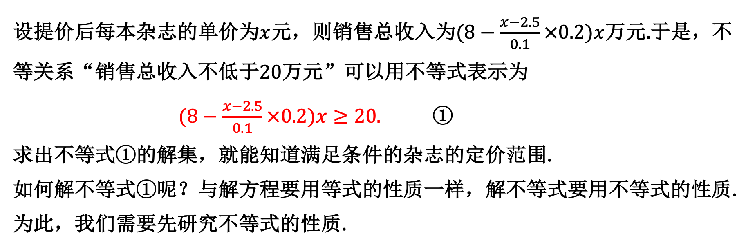
新课引入
问题2 你能用不等式或不等式组表示下列问题中的不等关系吗?
某种杂志原以每本2.5元的价格销售，可以售出8万本．据市场调查，杂志的单价每提高0.1元，销售量就可能减少2000本．如何定价才能使提价后的销售总收入不低于20万元?
设提价后每本杂志的单价为$x$元，则销售总收入为$(8−\frac{x−2.5}{0.1}×0.2)x$万元.于是，不等关系“销售总收入不低于20万元”可以用不等式表示为
$(8−\frac{x−2.5}{0.1}×0.2)x≥20.$ ①
求出不等式①的解集，就能知道满足条件的杂志的定价范围.
如何解不等式①呢？与解方程要用等式的性质一样，解不等式要用不等式的性质.为此，我们需要先研究不等式的性质.

Slide 7
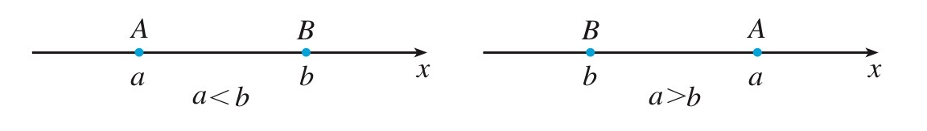
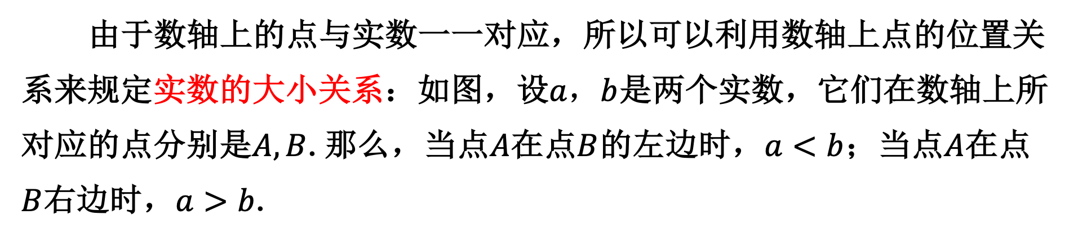
基本事实
在初中我们已经通过具体实例归纳出了一些不等式的性质．那么，这些性质为什么是正确的？还有其他不等式的性质吗？
回答这些问题要用到关于两个实数大小关系的基本事实．
由于数轴上的点与实数一一对应，所以可以利用数轴上点的位置关系来规定实数的大小关系：如图，设$a，b$是两个实数，它们在数轴上所对应的点分别是$A,B$.那么，当点$A$在点$B$的左边时，$a<b$；当点$A$在点$B$右边时，$a>b$.

Slide 8
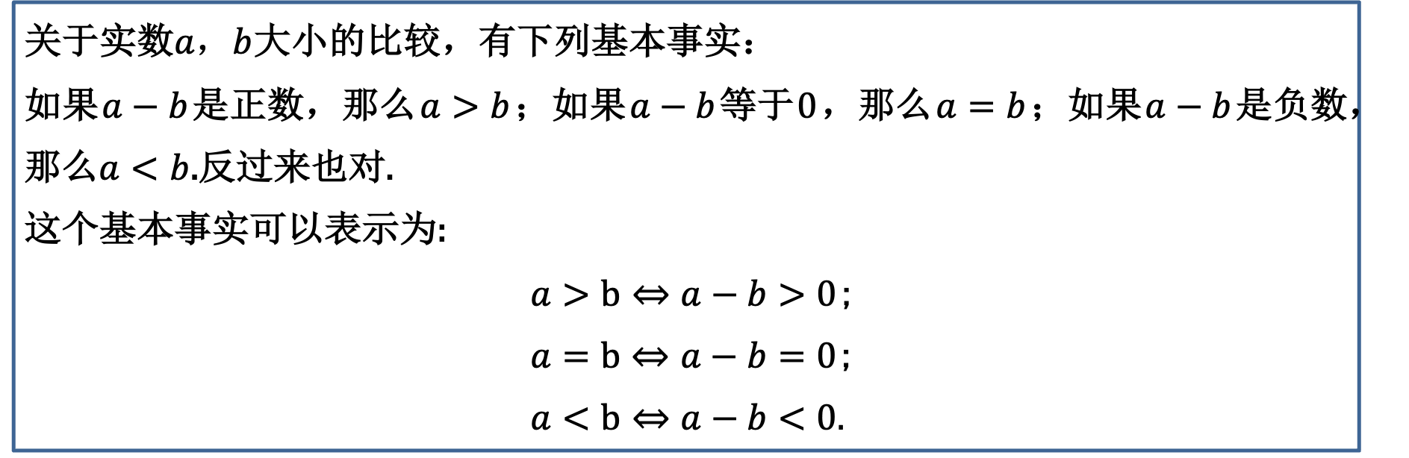
基本事实
关于实数$a，b$大小的比较，有下列基本事实：
如果$a−b$是正数，那么$a>b$；如果$a−b$等于$0$，那么$a=b$；如果$a−b$是负数，那么$a<b$.反过来也对.
这个基本事实可以表示为:
$a>b⇔a−b>0$;
$a=b⇔a−b=0$;
$a<b⇔a−b<0.$
要比较两个实数的大小，可以转化为比较它们的差与0的大小.

Slide 9
例题巩固
题型二：比较实数(式子)的大小
例3 比较(x+2)(x+3)和(x+1)(x+4)的大小．
解析 因为(x+2)(x+3)-(x+1)(x+4)
=(x²+5x+6)-(x²+5x+4)
= 2 > 0，
所以(x+2)(x+3)>(x+1)(x+4)．
这里，我们借助多项式减法运算，得出一个明显大于0的数（式）．
这是解决不等式问题的常用方法．

Slide 10
例题巩固
这种比较大小的方法通常称为作差比较法．
其思维过程：作差 → 变形 → 判断符号 → 作出结论，
其中变形是判断符号的前提．
作差法比较大小的基本步骤：
（1）作差：对要比较大小的两个数(或式子)作差；
（2）变形：对差进行变形(因式分解、通分、配方等)；
（3）判断符号：结合变形的结果及题设条件判断差的符号；
（4）作出结论．

Slide 11
例题巩固
例3 比较(x+2)(x+3)和(x+1)(x+4)的大小．
解析 因为(x+2)(x+3)-(x+1)(x+4)
=(x²+5x+6)-(x²+5x+4)
= 2 > 0，
所以(x+2)(x+3)>(x+1)(x+4)．
作差
变形
判断符号
作出结论
这里，我们借助多项式减法运算，得出一个明显大于0的数（式）．
这是解决不等式问题的常用方法．

Slide 12
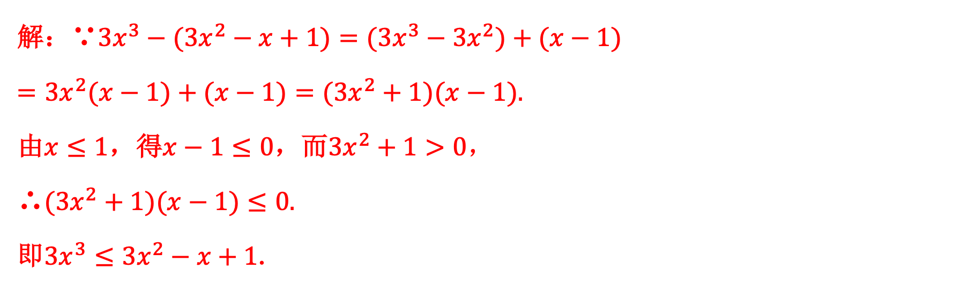
例题巩固
变3-1 已知$x≤1$比较3$x^{3}$与${3x}^{2}−x+1$的大小.
解：∵$3x^{3}−(3x^{2}−x+1)=(3x^{3}−3x^{2})+(x−1)$
$=3x^{2}(x−1)+(x−1)=(3x^{2}+1)(x−1).$
由$x≤1$，得$x−1≤0$，而$3x^{2}+1>0，$
∴$(3x^{2}+1)(x−1)≤0.$
即$3x^{3}≤3x^{2}−x+1$.

Slide 13
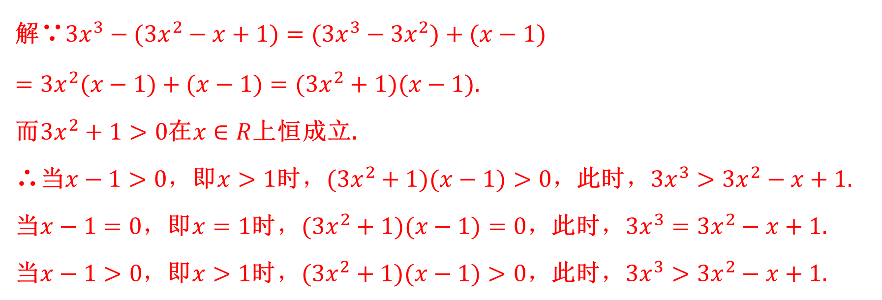
例题巩固
变3-2 已知$x∈R$比较3$x^{3}$与${3x}^{2}−x+1$的大小.
解∵$3x^{3}−(3x^{2}−x+1)=(3x^{3}−3x^{2})+(x−1)$
$=3x^{2}(x−1)+(x−1)=(3x^{2}+1)(x−1).$
而$3x^{2}+1>0$在$x∈R$上恒成立.
∴当$x−1>0$，即$x>1$时，$(3x^{2}+1)(x−1)>0，$此时，$3x^{3}>3x^{2}−x+1.$
当$x−1=0$，即$x=1$时，$(3x^{2}+1)(x−1)=0，$此时，$3x^{3}=3x^{2}−x+1.$
当$x−1>0$，即$x>1$时，$(3x^{2}+1)(x−1)>0，$此时，$3x^{3}>3x^{2}−x+1.$

Slide 14
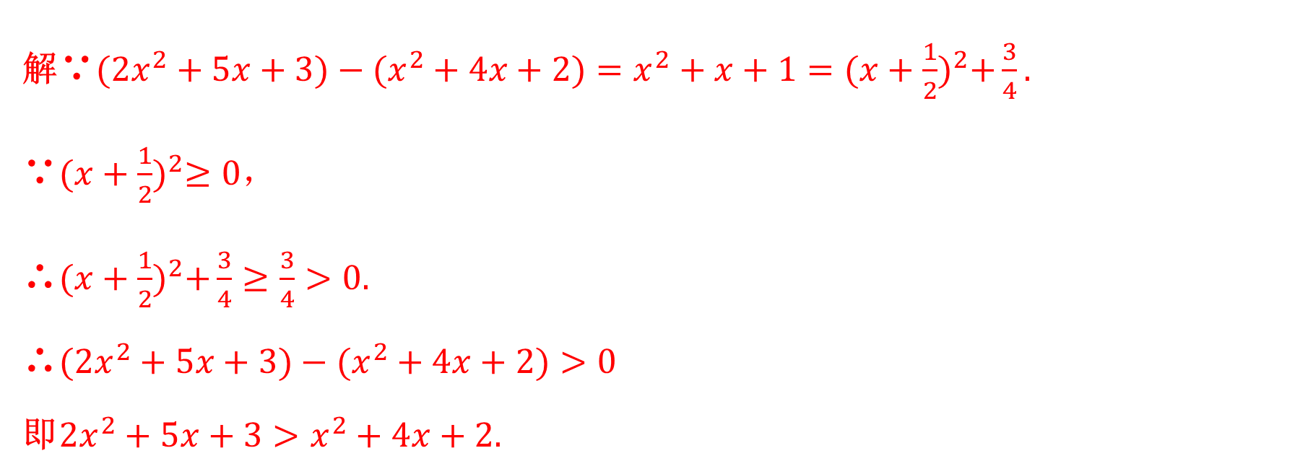
例题巩固
变3-3 比较$2x^{2}+5x+3$与$x^{2}+4x+2$的大小.
解∵$(2x^{2}+5x+3)−(x^{2}+4x+2)=x^{2}+x+1={(x+\frac{1}{2})}^{2}+\frac{3}{4}.$
∵${(x+\frac{1}{2})}^{2}≥0，$
∴${(x+\frac{1}{2})}^{2}+\frac{3}{4}≥\frac{3}{4}>0.$
∴$(2x^{2}+5x+3)−(x^{2}+4x+2)>0$
即$2x^{2}+5x+3>x^{2}+4x+2.$

Slide 15
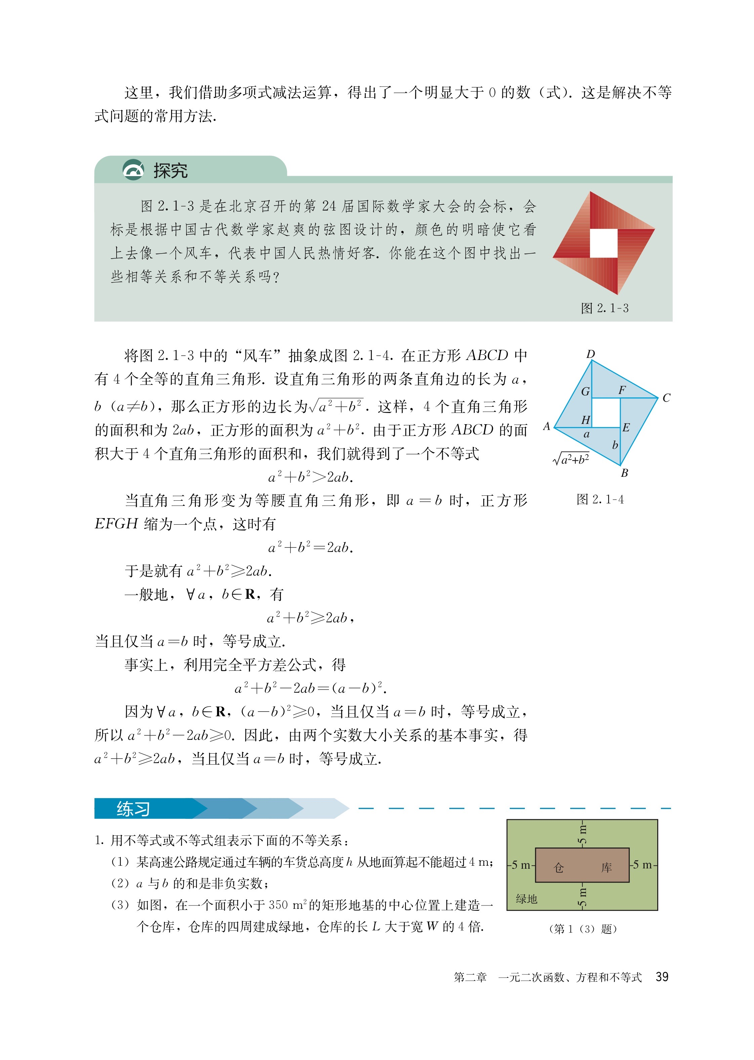
重要不等式
由于正方形ABCD的面积大于4个直角三角形的面积和
$$a^{2}+b^{2}>2ab.$$

Slide 16

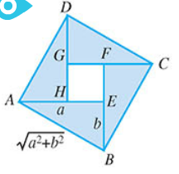
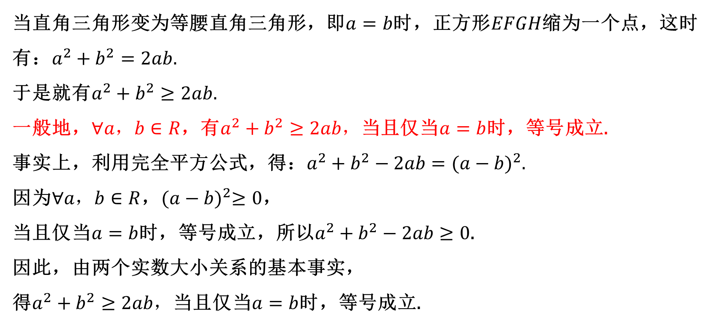
重要不等式
当直角三角形变为等腰直角三角形，即$a=b$时，正方形$EFGH$缩为一个点，这时有：$a^{2}+b^{2}=2ab.$
于是就有$a^{2}+b^{2}≥2ab.$
一般地，$∀a，b∈R$，有$a^{2}+b^{2}≥2ab$，当且仅当$a=b$时，等号成立.
事实上，利用完全平方公式，得：$a^{2}+b^{2}−2ab={(a−b)}^{2}.$
因为$∀a，b∈R$，${(a−b)}^{2}≥0$，
当且仅当$a=b$时，等号成立，所以$a^{2}+b^{2}−2ab≥0$.
因此，由两个实数大小关系的基本事实，
得$a^{2}+b^{2}≥2ab$，当且仅当$a=b$时，等号成立.

Slide 17
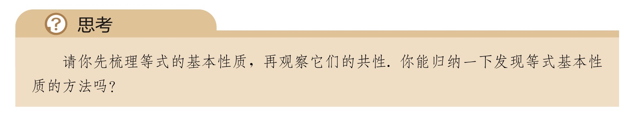
等式的性质
等式有下面的基本性质
可以发现，性质1，2反映了相等关系自身的特性，性质3，4，5是从运算的角度提出的，反映了等式在运算
中保持的不变性．
（运算的不变性即为性质）
性质1 如果a=b,那么b=a;（对称性） 性质2 如果a=b,b=c,那么a=c;（传递性）
性质3 如果a=b,那么a±c=b±c;（加法）
性质4 如果a=b,那么ac=bc;（乘法）
性质5 如果a=b,c≠0,那么 .（乘法）

Slide 18

不等式的性质
探究
类比等式的基本性质，你能猜想不等式的基本性质吗，并加以证明吗？
 | 等式 | 不等式
对称性
传递性

Slide 19
不等式的性质
 | 等式 | 不等式
加法
注：不等式两边同时加上（或减去）同一个实数，不等式与原不等式
同向．（不等号方向不变）
移项法则：
注：不等式中任何一项可以改变符号后移到不等号的另一边．

Slide 20
不等式的性质
 | 等式 | 不等式
乘法
注：
不等式两边同乘一个正数，不等式方向不变；
不等式两边同乘一个负数，不等式方向相反．

Slide 21
不等式的性质
 | 等式 | 不等式
加法
注：同向不等式相加，所得不等式与原不等式同向.
同向不等式只能相加，不能相减，但相减可以转化为相加问题
（加其相反数）.

Slide 22
不等式的性质
 | 等式 | 不等式
乘法
注：同是正数的同向不等式相乘，所得不等式与原不等式同向.

Slide 23
不等式的性质

Slide 24
不等式的性质

Slide 25
例题巩固
题型三：不等式性质的大小应用
角度(一) 判断命题的真假
例4 对于实数a，b，c有下列结论：
①若a>b，则ac<bc；
②若ac²>bc²，则a>b；
③若a<b<0，则a²>ab>b²； ④若c>a>b>0，则 ； ⑤若a>b， ，则a>0，b<0．
其中正确结论的有____________．
② ③ ④ ⑤

Slide 26
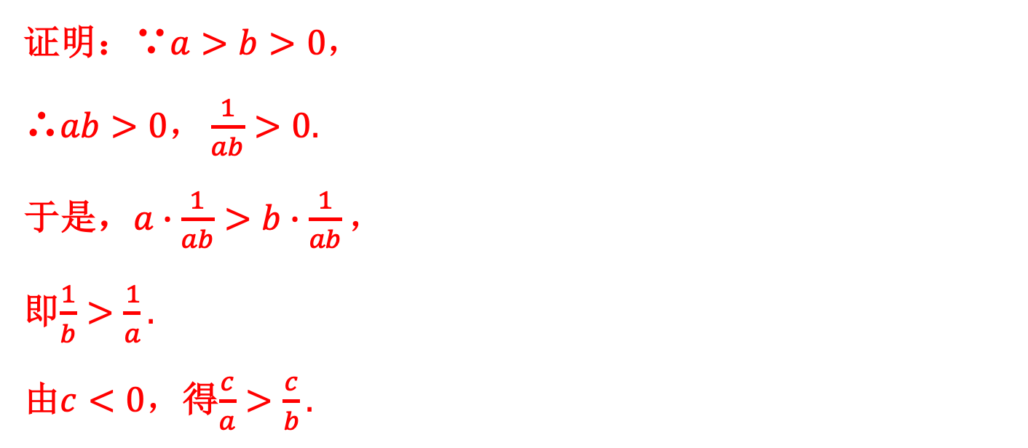
例题巩固
角度(二) 证明不等式
例5 已知$a>b>0$，$c<0，$求证：$\frac{c}{a}>\frac{c}{b}.$
证明：∵$a>b>0，$
∴$ab>0，\frac{1}{ab}>0.$
于是，$a∙\frac{1}{ab}>b∙\frac{1}{ab}，$
即$\frac{1}{b}>\frac{1}{a}.$
由$c<0，$得$\frac{c}{a}>\frac{c}{b}.$

Slide 27
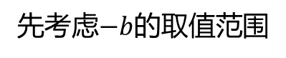
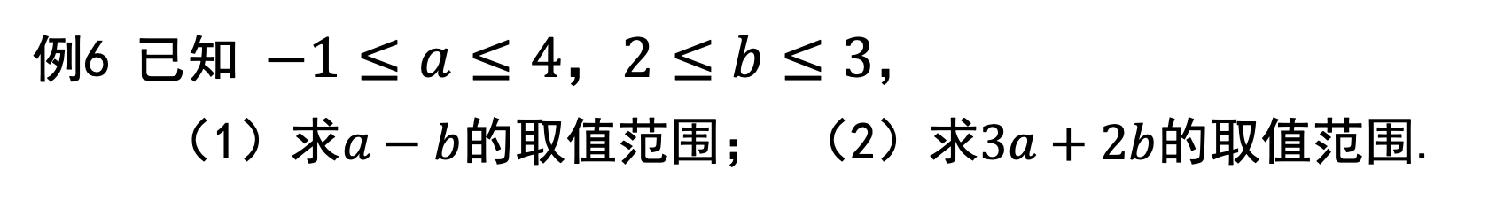
拓展提升-利用不等式性质求取值范围
例6 已知 $−1≤a≤4，2≤b≤3$，
（1）求$a−b$的取值范围； （2）求$3a+2b$的取值范围.
先考虑$−b$的取值范围

Slide 28
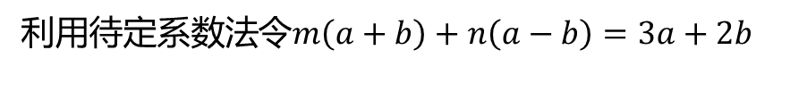
拓展提升-利用不等式性质求取值范围
变式 已知$−1≤a+b≤4，2 ≤a−b≤3，$求$3a+2b$的取值范围.
利用待定系数法令$m（a+b）+n（a−b）=3a+2b$

Slide 29
拓展提升-利用不等式性质求取值范围
利用不等式的性质求取值范围的策略
1．建立待求范围的整体与已知范围的整体的关系，最后利用次不等式的
性质进行运算，求得待求的范围．
2．同向不等式的两边可以相加，这种转化不是等价变形，如果在解题过
程中多次使用这种转化，就有可能扩大其取值范围．

Slide 30
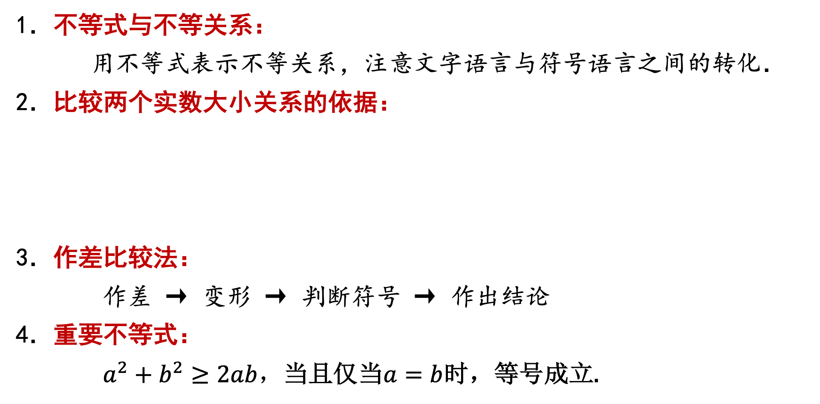
小结
1．不等式与不等关系：
用不等式表示不等关系，注意文字语言与符号语言之间的转化．
2．比较两个实数大小关系的依据：
3．作差比较法：
作差 → 变形 → 判断符号 → 作出结论
4．重要不等式：
$a^{2}+b^{2}≥2ab$，当且仅当$a=b$时，等号成立.

Slide 31
小结
性质 | 别名 | 性质内容 | 注意
1 | 对称性 | a>b⇔a<b | ⇔
2 | 传递性 | a>b，b>c⇒a>c | ⇒
3 | 可加性 | a>b⇔a＋c>b＋c | ⇔
4 | 可乘性 | a>b，c>0⇒ac>bc； a>b，c<0⇒ac<bc | c的符号
5 | 同向可加性 | a>b，c>d⇒a＋c>b＋d | 同向
6 | 同向同正可乘性 | a>b>0，c>d>0⇒ac>bd | 同向 同正
7 | 可乘方性 | a>b>0⇒a^{n}>b^{n}(n∈N*，n≥2)
8 | 可开方性 | a>b>0⇒ (n∈N*，n≥2)

Slide 32
小结
利用不等式的性质求取值范围的策略
1．建立待求范围的整体与已知范围的整体的关系，最后利用次不等式的
性质进行运算，求得待求的范围．
2．同向不等式的两边可以相加，这种转化不是等价变形，如果在解题过
程中多次使用这种转化，就有可能扩大其取值范围．

Slide 33
谢谢！
布置作业

